Slide 1
2024年4月3日台湾の地震
令和６年４月３日08時58分頃の台湾付近の地震について（気象庁, 2024）に加筆
地震概要（気象庁報道発表）
2024年4月3日8時58分
マグニチュード：7.7（暫定値）
震源の深さ：23 km（暫定値）
国内最大震度： 4（沖縄県与那国町（よなぐにちょう） ）
主な被害
（報道、消防庁資料より）
国内は特になし
台湾で9人死亡、建物倒壊、崖崩れなど
震央
与那国町（よなぐにちょう）
Notes:
参考：速報値と暫定値の違い
https://www.jma.go.jp/jma/kishou/know/faq/faq27.html#14

Slide 2
台湾での震度分布
台湾中央氣象署
https://www.cwa.gov.tw/V8/E/E/EQ/EQ113019-0403-075809.html
台湾の震度階級は日本のと同じだが、地震波形から震度階級を評価する方法が異なる
https://web.archive.org/web/20191211101318/https://www.cwb.gov.tw/Data/service/notice/download/notice_20191210113759.pdf
最大震度6強

Slide 3
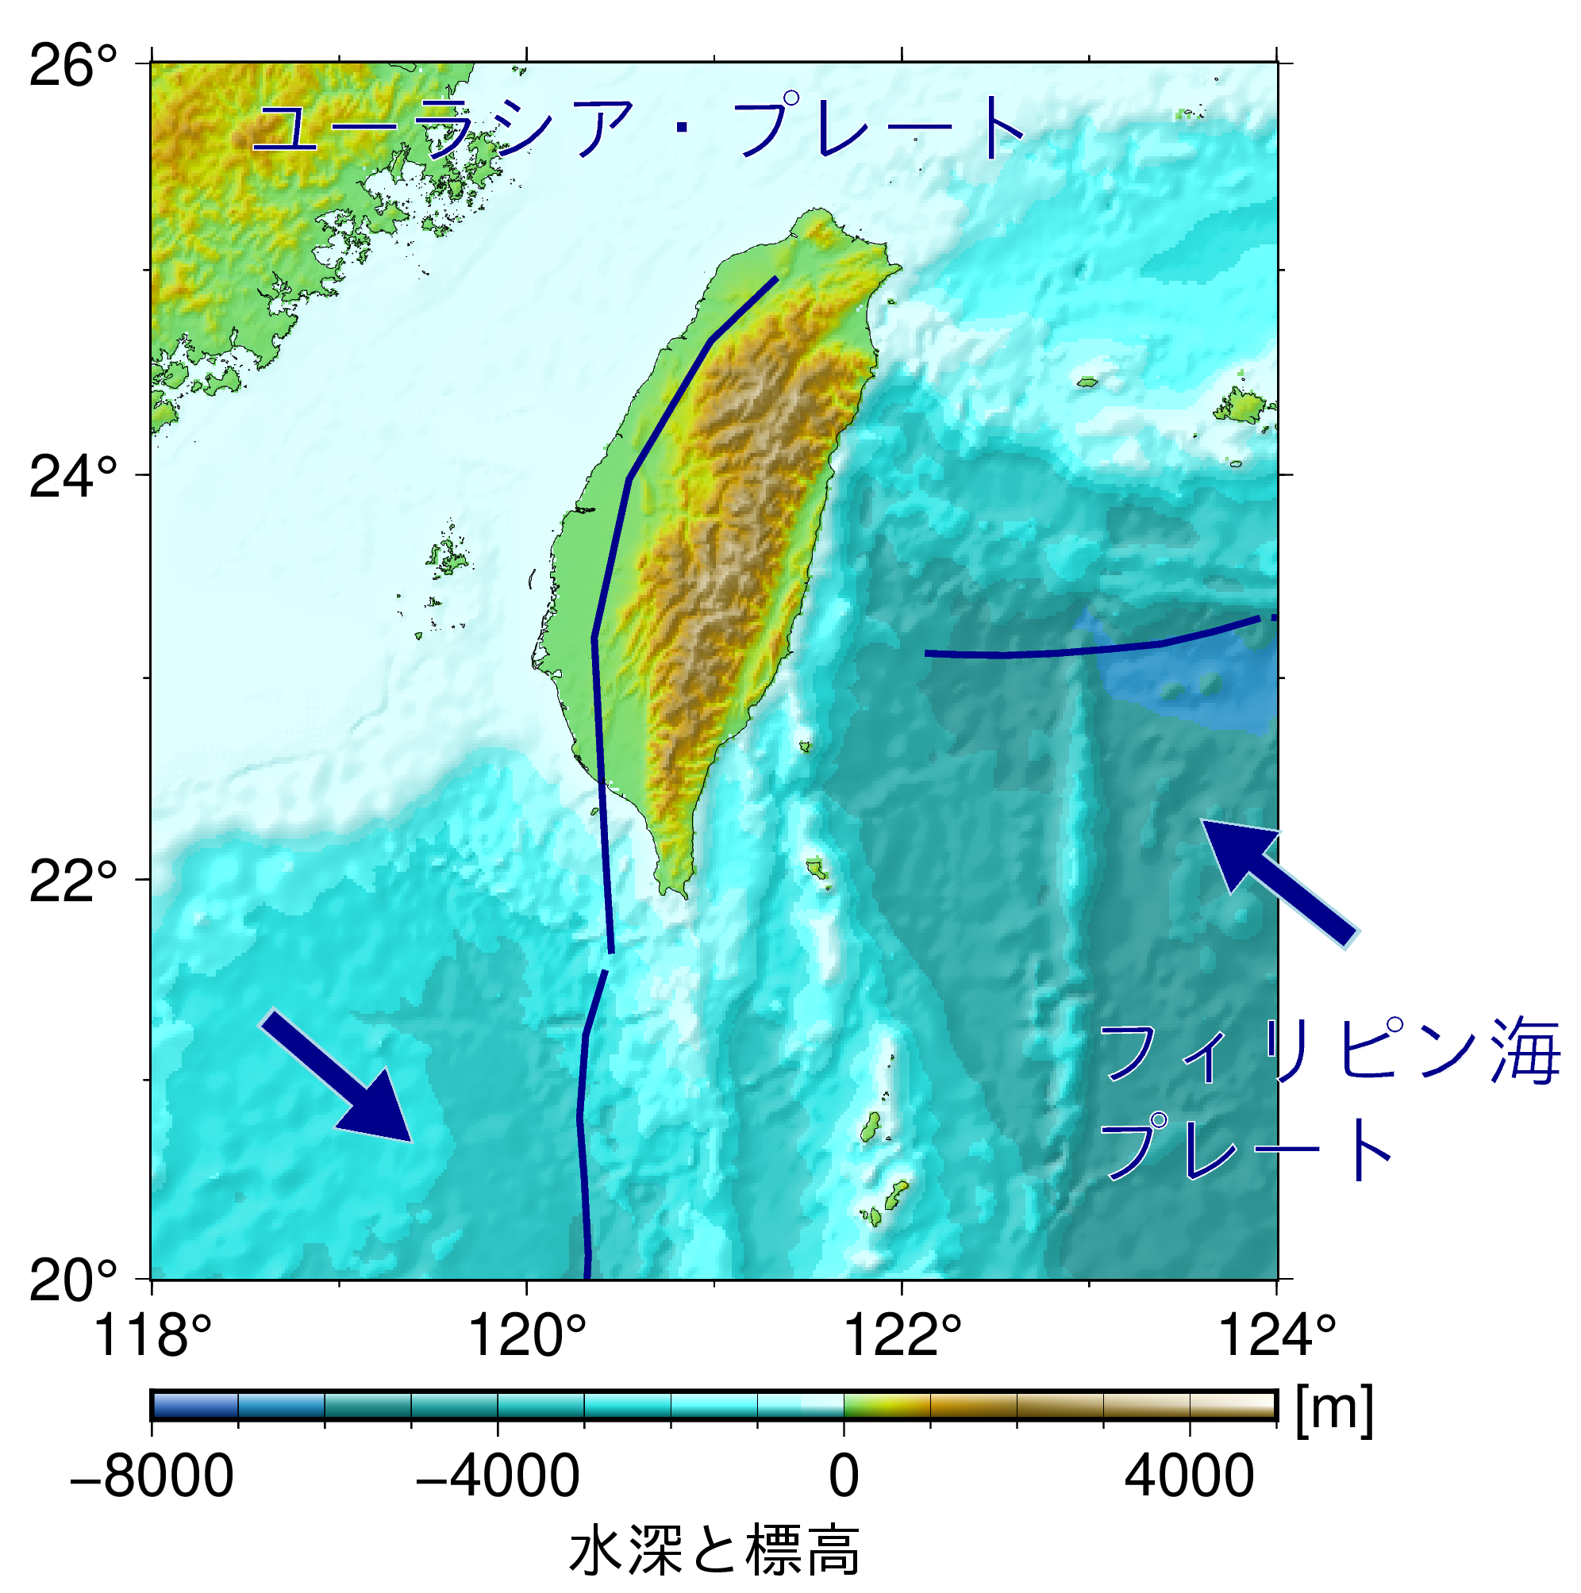
広域の背景：台湾付近のプレート境界
台湾はフィリピン海プレートとユーラシアプレートの境界に位置している。台湾東方の琉球海溝ではユーラシアプレートの下にフィリピン海プレートが沈み込んでいる。台湾南方のマニラ海溝では逆にフィリピン海プレートの下にユーラシアプレートが沈み込んでいる。台湾では大陸と島弧が衝突している。地震活動が活発で、過去にも多くの被害地震が発生している。
今回の地震
琉球海溝
マニラ海溝

Slide 4
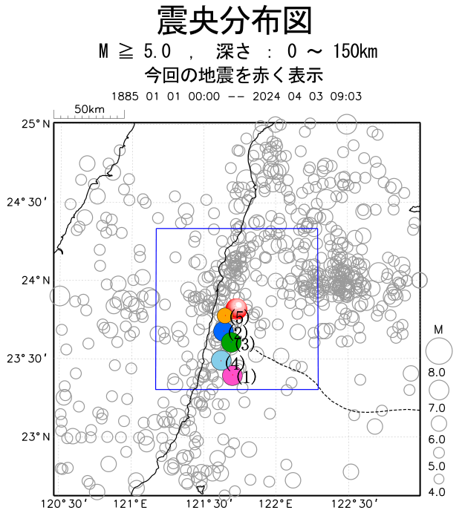
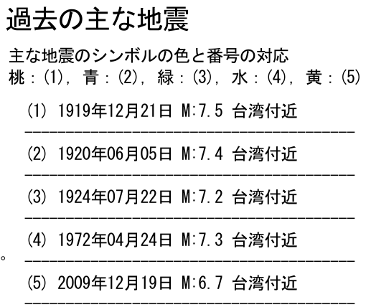
背景：過去の地震活動
1885年以降M5以上の震央分布
令和６年４月３日08時58分頃の台湾付近の地震について（気象庁, 2024）に加筆
今回の地震
1999年
集集地震
M7.7

Slide 5
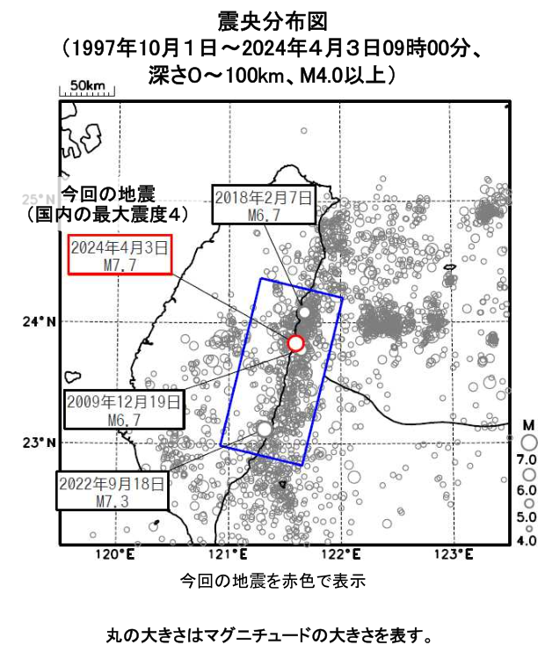
背景：過去の地震活動
最近（1997年10月以降）の震央分布
令和６年４月３日08時58分頃の台湾付近の地震について（気象庁, 2024）に加筆

Slide 6
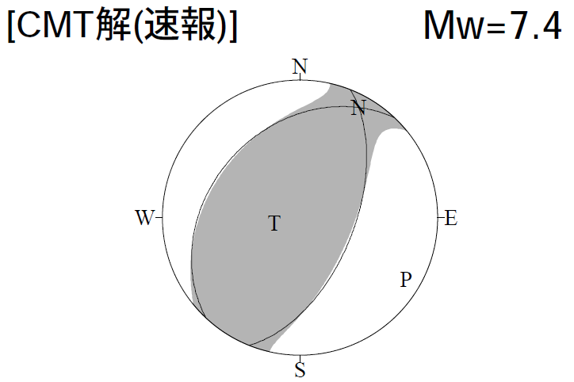
発震機構解（震源メカニズム解）
令和６年４月３日08時58分頃の台湾付近の地震について（気象庁, 2024）に加筆

Slide 7
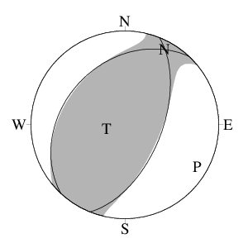
断層面の候補1
どちらが良いかは他の分析による
南南西から見た深さ断面図
走向22°
西北西
東南東
傾斜角58°
下盤
上盤
断層面上での下盤側に対する上盤側の滑り方向
南南西
北北東
滑り角78°
断層面の候補1
走向方向
主な地震の発震機構解（速報値） https://www.data.jma.go.jp/svd/eew/data/mech/fig/world2024040308580000N234800E12142000000075.html
M7.7の断層の長さのおおざっぱな目安：94 km

Slide 8
断層面の候補2
どちらが良いかは他の分析による
断層面の候補2
北東から見た深さ断面図
南東
北西
傾斜角34°
下盤
上盤
断層面上での下盤側に対する上盤側の滑り方向
北東
南西
滑り角108°
走向223°
走向方向
主な地震の発震機構解（速報値） https://www.data.jma.go.jp/svd/eew/data/mech/fig/world2024040308580000N234800E12142000000075.html
M7.7の断層の長さのおおざっぱな目安：94 km

Slide 9
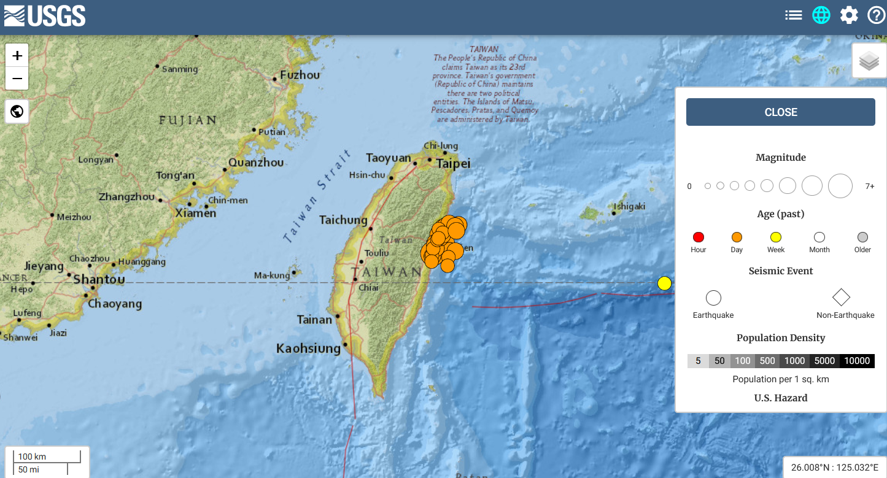
余震活動（同日21:00まで）
地震発生直後の余震の多くは本震の断層面に沿って起こると考えられている。余震分布から、本震の断層面の広がりを推定できる。
U.S. Geological Survey
https://earthquake.usgs.gov/earthquakes/map/?extent=22.24843,118.32825&extent=25.2894,124.76074&range=week&magnitude=4.5&listOnlyShown=true&baseLayer=terrain&list=false

Slide 10
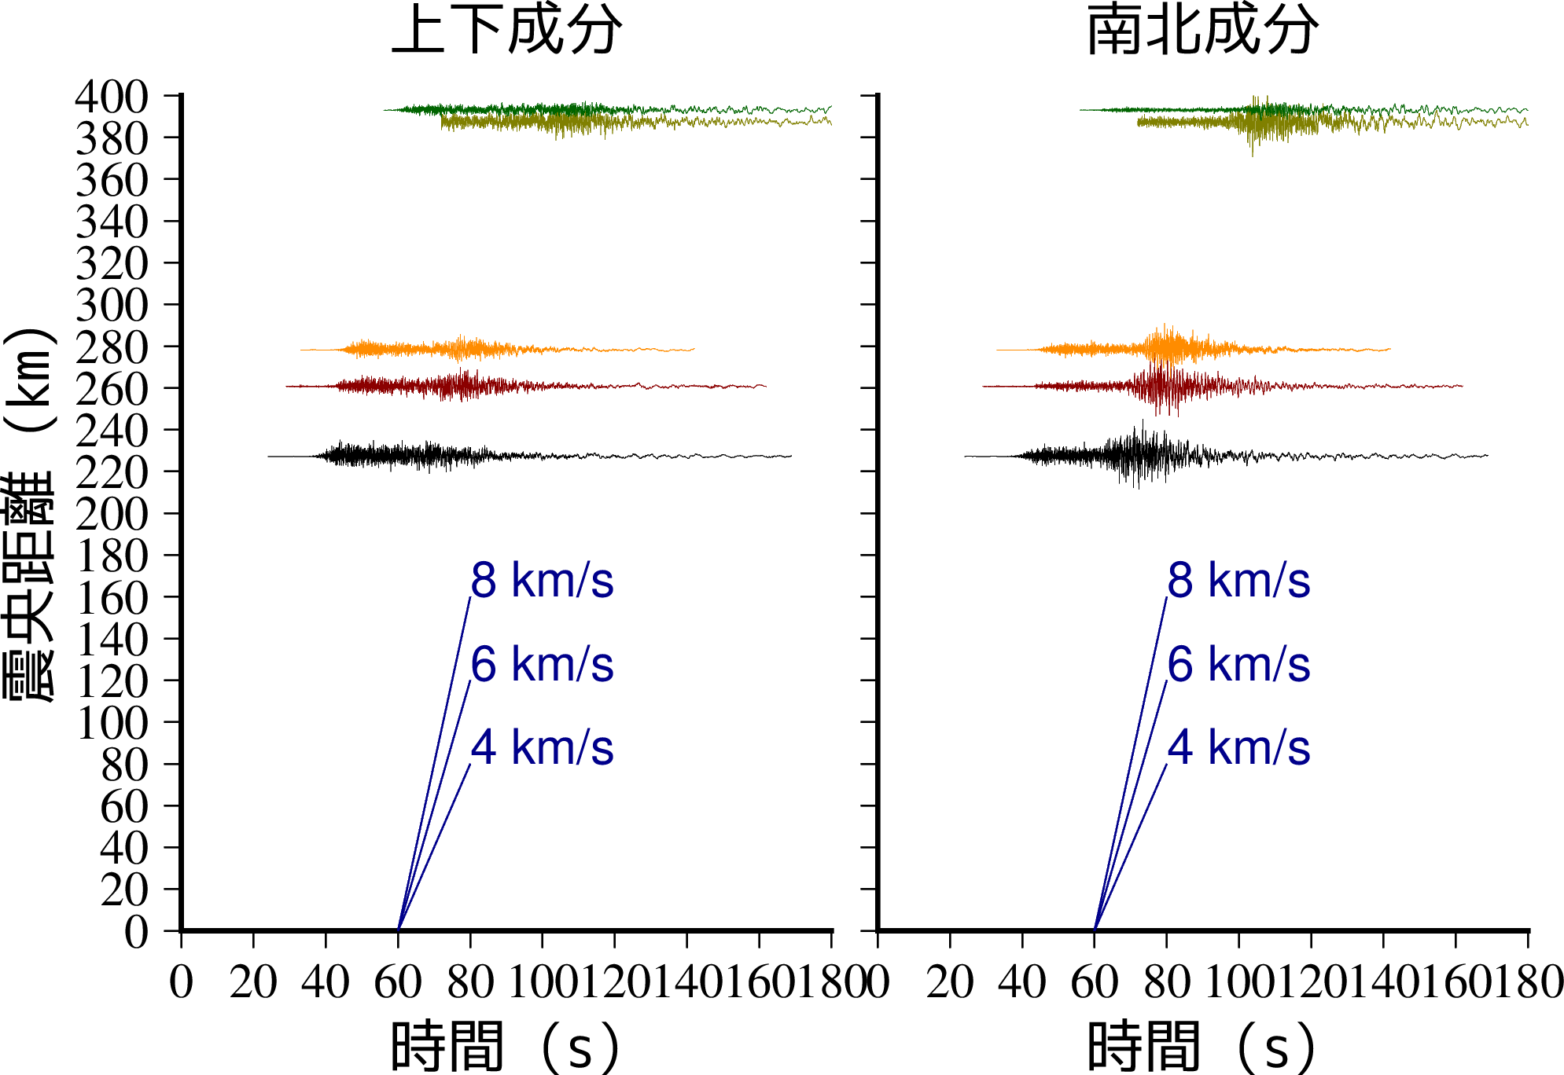
地震波形
防災科学技術研究所K-NETの波形記録を震央距離で並べたもの。左が上下成分でP波が見えやすく、右が水平成分（のうちの南北成分）でS波が見えやすい。P波とS波とでの伝播速度の違いが分かる。
P波
振幅が一定基準を超えた時にデータを残す方式なので、記録開始時刻がＰ波到達時刻の後になる場合がある
S波

Slide 11
地震による津波発生
震源断層のずれによる海底の上下変動
→海面の上下変動
→波として広がる
気象庁「よくある質問集 > 津波について」
https://www.jma.go.jp/jma/kishou/know/faq/faq26.html

Slide 12
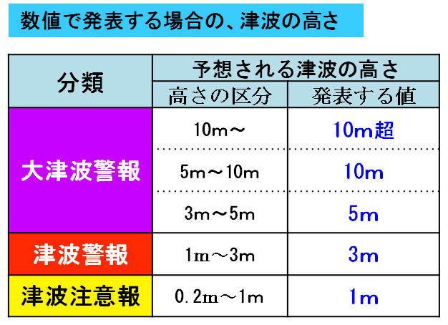
津波：津波警報等の発表
令和６年４月３日08時58分頃の台湾付近の地震について（気象庁, 2024）
https://www.data.jma.go.jp/eqev/data/tsunami/kaizen/about_kaizen_gaiyou.html

Slide 13
津波：津波の観測状況
（2024年4月3日22:39現在）
与那国島
30 cm
宮古島
30 cm
石垣島
20 cm
https://www.jma.go.jp/bosai/map.html#elem=info&contents=tsunami に加筆

Slide 14
津波：津波の波形
津波は引き波から始まるという誤解があるが、これは押し波から始まる例
令和６年４月３日08時58分頃の台湾付近の地震について（気象庁, 2024）

Slide 15
最近の地震に関するスライド教材
作成者・連絡先
小林励司
鹿児島大学大学院理工学研究科
E-mail: reiji あっと sci.kagoshima-u.ac.jp
（あっとを@にしてください）
利用上の注意：授業・講義の進展の度合いによって、スライドを取捨選択してください。必要に応じてスライドを加えてください。／他機関の著作物はその機関に著作権があります。その他の部分の著作権は放棄しません。配布は自由です。自分で加工したものを配布するときは加工を明記してください。／間違い等による損害は補償いたしません。
アンケート回答のお願い：よろしければアンケートにお答えください（1～2分程度）。 https://forms.gle/MUuDPNYac1MrYmLC7
謝辞
もともとのアイデアはEarthScope （旧 Incorporated Research Institutes for Seismology (IRIS)）のRecent Earthquake Teachable Momentsです。
本スライド作成にあたり、気象庁の報道発表資料とウェブページ、台湾中央氣象署とアメリカ地質調査所のウェブページの図を引用いたしました。プレート境界はアメリカ地質調査所のものを用いました。地震波形の図では防災科学技術研究所 K-NETのデータを利用いたしました。

